Slide 1
Хоһоон быраабылата
Сахалыы хоһоон теорията. Саха поэзиятыгар хоһоону аллитерационнай уонна силлабическай формаларынан айаллар.
Аллитерационнай хоһоон дьүөрэ дорҕооннорго олоҕурар. Дорҕоон дьүөрэлэһиитэ биирдиилээн сүһүөхтэн, тылтан, бүтүн этиигэ тиийэ тарҕанар. Сахалыы аллитерационнай хоһоон бүтэй уонна аһаҕас дорҕоон дьүөрэлэһиитигэр олоҕурар.
Аллитерация икки көрүҥнээх : ТУРУОРУ уонна СЫТЫАРЫ.
Туруору аллитерацияҕа строка инники сүһүөхтэрэ дьүөрэлэһэр, холобура, манна – ха
Хараҥа былыт
Халлаан кырсын
Хаххалыы халыйда,
Хардаҥ от кырыстаах
Хара буор сир
Хаспаҕыран хараарда.
А. И. Софронов. «Маҥнайгы хаар».
Сытыары аллитерациялаах хоһооннорго дорҕоон строка иһигэр дьүөрэлэһэр: Балкыырдаах дьалхаана абаран-сатаран
Баараҕай бааллара баргыһан бардылар,
Ыһыыран-кыһыыран ытылла түстүлэр,
Ыдырыс-быдырыс кыынньан таҕыстылар,

Slide 2

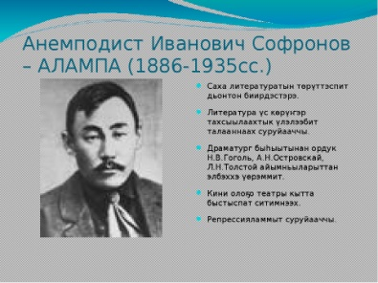
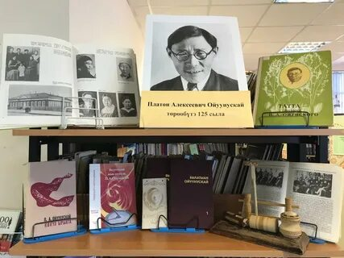
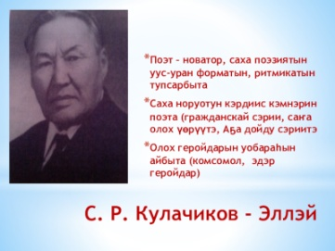


Өрүтэ тэптилэр , төлүтэ бардылар...
Өрөгөй-өһүмэр дорҕоонум доргуйда.
П. А. Ойуунускай «Муора».
Бу хоһооҥҥо туруору уонна сытыары, аһаҕас уонна бүтэй дорҕооннор дьүөрэлэһиилэрэ көстөр. Ол курдук, икки бастакы строкаҕа бүтэй дорҕоон уонна кэлин айах аһаҕас дорҕоонноро а, ы дьүөрэлэһиилэрэ хоһоон тылын киэргэтэр, биир кэлимсэ оҥорор. Аллитерационнай хоһооҥҥо бүтэй, аһаҕас дорҕоон туруору уонна сытыары дьүөрэлэһиитин үгүстүк булуохха сөп. Дорҕоон дьүөрэлэһиитэ саха тылын ФОНЕТИКАТЫН уратытыгар олоҕурар, хоһоон тутулугар улахан миэстэни ылар. Аныгы кээмэйдээх, рифмалаах да хоһооннорго АЛЛИТЕРАЦИЯ туттуллар.

Slide 3


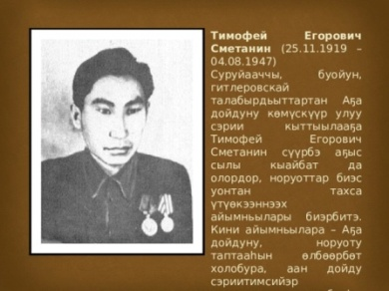


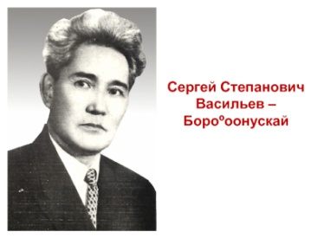

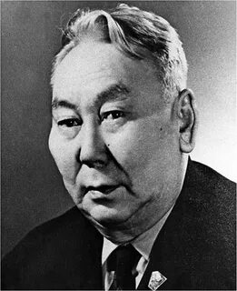

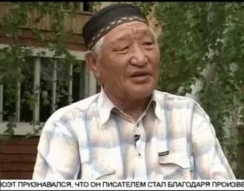

Ол СИЛЛАБИЧЕСКАЙ хоһоон тылын-өһүн тупсарар, ордук этигэн оҥорор. Аллитерация ньыматын аныгы хоһоонньуттар улаханнык туһаммат буоллулар бары кээмэйгэ, халыыпка кутуллубут хоһоону айаллар. Саха поэзиятыгар СИЛЛАБИЧЕСКАЙ хоһоон формата НУУЧЧА литературатыттан киирбитэ. Ону олохтообут поэттарынан А. И. Софронов, П. А. Ойуунускай буолаллар. Саха биллиилээх поэттара Эллэй, Күннүк Уурастыырап, Сергей Васильев хото туһаммыттара.
Бу форма билиҥҥи саха поэзиятыгар нууччалар сабыдыалларынан бигэтик киирдэ. Силлабическай хоһоон РИТМНЭЭХ уонна РИФМАЛААХ. Хоһооҥҥо строка сүһүөхтэрин ахсаана тэҥ буолуута - РИТМ, оттон строка КЭЛИН сүһүөхтэрин дьүөрэлэһиитэ - РИФМА диэн ааттанар.

Slide 4
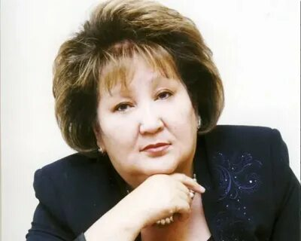



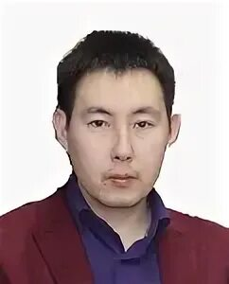

Рифма хоһоон тутулун киэргэтэр, кээмэйдээх хоһооҥҥо үгүстүк туттуллар:
Хайаҕа, хара сыыр анныгар (ар)
Халыҥ хаар ытыллан бурҕайар, (ар)
Халлааҥҥа, күөх урсун саалыгар (ар)
Хабыллар хатааһын оргуйар. (ар)
хоһоон строкаларын бүтэһигэр туттуллар АННЫГАР, БУРҔАЙАР, СААЛЫГАР, ОРГУЙАР диэн үстүү сүһүөхтээх тылларга -ар сыһыарыы дьүөрэлэһиитэ рифманы үөскэтэр. Бу тыллар сүһүөхтэрин схемата майгыннаһар, ол хоһоон ритмин киэргэтэр.
Рифма түөрт араастаах: НААРДЫЫ, ПААРАЛЫЫ, КИРИЭСТИИ, КУУСТАРЫЫ. Ити хоһооҥҥо НААРДЫЫ рифма көстөр.(ар, ар, ар, ар)
Паараласпыт рифма икки эбэтэр хас да кэккэлэһэ сытар строкаҕа көстөр.
(схемата - а а, б б). Бастакы, иккис строка - ит, үһүс, төрдүс -ха:
Кэлэр сааска тиийиэхпит, (а)
Кэрэ тылы истиэхпит, (а)
Үөрэр көтөр буоллахха, (б)
Үөрэ-дьүөрэ туойуохха. (б)

Slide 5
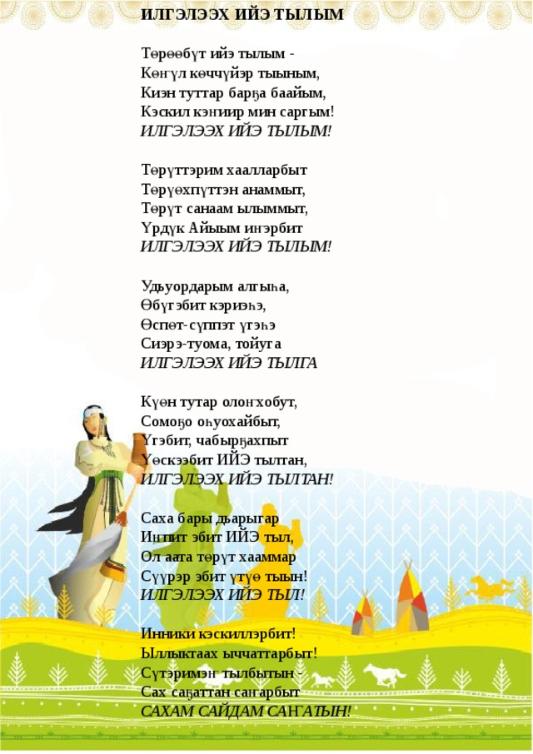
Кириэстии рифма бастакы уонна үһүс (-иир), иккис уонна төрдүс (-эм) строкаларга көстөр (схамата - а б, а б): Күлүмнүүр-мичиҥниир (а)
Күндү күөх биэбэккэм, (б)
Күлүмнүүр-дьиримниир (а)
Күөх тырым сибэкким. (б)
Куустарыы рифма бастакы уонна төрдүс, иккис уонна үһүс строкаларга үөскүүр (схемата - а б б а):
Ийэккэм бырастыы (а)
Кэриэспин этэбин (б)
Норуоппар биэрэбин (б)
Кэриэс буор бырастыы (а).
Хоһоон биир тэҥ рифмалаах, ис хоһоонунан холбоммут строкаларын бөлөхтөрө СТРОФА диэн ааттанар. Саха поэзиятыгар 2, 4, 6, 8 строкалаах строфа үгүстүк туттуллар. Строфа мэлдьи биир интонациялаах уонна композициялаах СИНТАКСИЧЕСКАЙ конструкция буолар. Кээмэйдээх (ритмнээх, рифмалаах, строфалаах) эбэтэр аһаҕас уонна бүтэй дорҕоон туруору уонна сытыары дьүөрэлэһиитигэр (аллитерация) олоҕуран суруллубут айымньыны ХОҺООН диэн ааттыыбыт.

Slide 6
-Аллитерационнай хоһоон туохха олоҕурарый? ( дьүөрэ дорҕооннорго: бүтэй уонна аһаҕас дорҕоон дьүөрэлэһиитэ. Дорҕоон дьүөрэлэһиитэ биирдиилээн сүһүөхтэн, тылтан, бүтүн этиигэ тиийэ тарҕанар.
Араастара: туруору уонна сытыары )
Онтон силлабическай хоһоон туохха олоҕурар?
( Ритмнээх, рифмалаах.)
-Ритм диэн тугуй? (Хоһоонно строка сүһүөхтэрин ахсаана тэн буолуутаа)
- Онтон рифма диэн тугуй? (строка кэлин сүһүөхтэрин дьүөрэлэһиитэ рифма дэнэр)
-Рифма хас араастааҕый? (наардыы. пааралыы, кириэстии, куустарыы).
Строфа диэн тугуй?(Строфа –хоһоон биир тэҥ рифмалаах , ис хоһоонунан холбоммут бөлөҕө, эбэтэр куплет диэн ааттанар)
Тыыннаах барыта уйгу кээһэр уйалаах,
Тулхадыйбат тутул төрөөбүт түөлбэлээх,
Айыллан тиксэр, ситими кээһэр ыырдаах,
Ананан саҕыллар аартык буолар суоллаах” (кэрискэ дьүөрэлэһии)
“Билэ-көрө, сыаналыы, быһаара улаатар,
Була-тала, оҥоро, кэрэхсии сайдар,
Бэриллэр төрөппүт түөлбэ силигинэн,
Бараммат талба мааны сиэрин мүөтүнэн” (Пааралыы дьүөрэлэһии).

Slide 7
Биллэрин курдук, аллитерация саха омук поэзиятын уратыта буолар. Сайдам хоһоонноругар аллитерацияны кыайа-хото туттарын бэлиэтиэххэ наада, “Алгыс” диэн хоһоонугар:
“Алдьархай сатаҕай кэм түгэннэригэр
Абырал, үөрүү тосхойор кэмнэригэр,
Анаан арый Айыыһыккар өркөн өйгүн,
Айах тута үллэстиий бары бааргыттан
Атастаһа илбий иэйэхсит санааҕын-
Алгыс буолан эргиллиэ сырдык эн ыраҥ”
Айымньы тыла-өһө хас биирдии ааҕааччыга тиийимтиэ, өйдөнөр тылынан суруллубут, хоһоонноругар метафоралар, сэргэх уобарастар, тэҥнэбиллэр элбэхтэрэ ааҕааччыны үөрдэр. Ааптар эдэр ыччакка туһаайан, “Дьоҥҥо үтүөнү эрэ санаа, оҥор” диэн ыҥырар. Элбэх хоһоонноро өрө күүрүүлээхтик суруллубут буоланнар, элбэх күүһүрдүү бэлиэтин туттан санаатын тоһоҕолуур эбит:
“Төрүттэрбит кэриэстэрин умнумуохха,
Төлкөбүт биир дьайыҥын куруук саныахха,
Түөн саҕа үтүөнү-көмүскэс санааны!
Кэрэ, үтүө, сырдык сыдьаайыа Эйиэхэ,
Күннэтэ саҕар көмүскэс майгылаахха,
Киһи сырдык аатын өрө тутааччыга!”

Slide 8

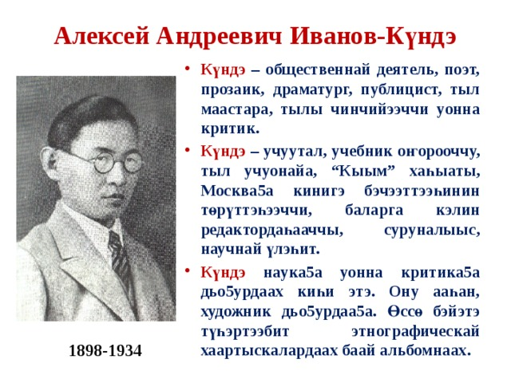

Кривошапкина Валентина Семеновна
ГБПОУ «ХОК»
им.Н.Е. Мординова-Амма Аччыгыйа

